Slide 2
النشيد الوطني السعودي

Slide 3
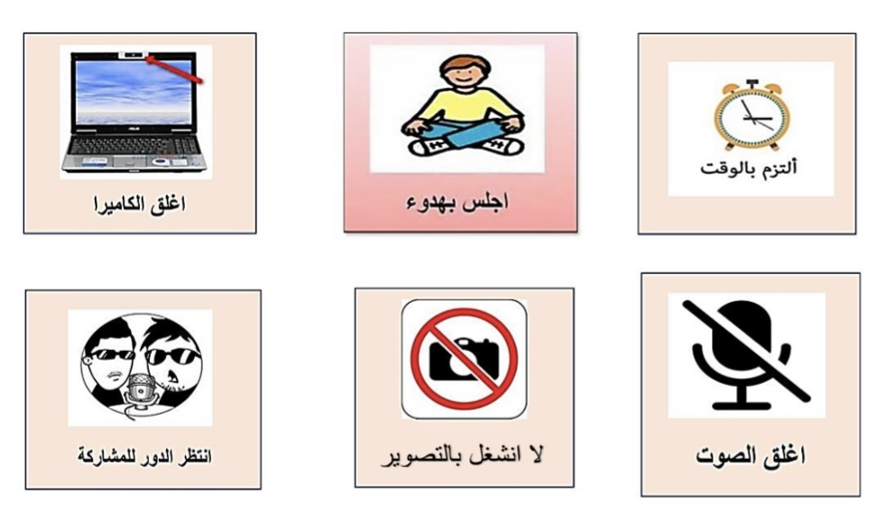
قوانين التعلم عن بعد

Slide 4
هيا نتعلم مع المصابيح المضيئة
التغذية الراجعة
السؤال / مثلي اسمية
تامة الأركان .
استراتيجية التعلم
باللعب
الإجابة : متروك للطالبة

Slide 5
التغذية الراجعة
استراتيجية التعلم
باللعب

Slide 6
السطر الإملائي :
الهدف
تحسين مستوى الطالبات في مهارة الإملاء
طُرق بلادي واسعة

Slide 7
التمهيد
من خارج الكتاب

Slide 8
التاريخ : / / 1443 هـ
المادة : لغتي الجميلة .
الوحدة الأولى : صحتي وبيئتي
المكون : الوظيفة النحوية
الموضوع / إعراب المبتدأ والخبر
من صفحة 73 إلى صفحة 74

Slide 9
اكتساب اتجاهات وقيم تتعلق بالمجال الصحي والبيئي
اكتساب رصيد معرفي ولغوي متصل بالمجال الصحي والبيئي
الكفايات والأهداف
الكفايات :
اكتساب آداب من سيرة النبي عليه السلام وهديه
اكتساب قيم تتعلق بالعدالة والمسؤولية
يتوقع من الطالبة في نهاية المكون :
تمييز المبتدأ والخبر واستعمالهما
استنتاج علامة إعراب المبتدأ والخبر
الأهداف :
صياغة جمل اسمية بطريقة صحيحة
حل الأنشطة والتدريبات حسب المطلوب

Slide 10
الجملة الاسمية
استراتيجية خريطة المفاهيم
أركان الجملة اسمية
خبر
مبتدأ
من خارج الكتاب
نورُ
العلمُ

Slide 11
مهارة الملاحظة
ص 73

Slide 12
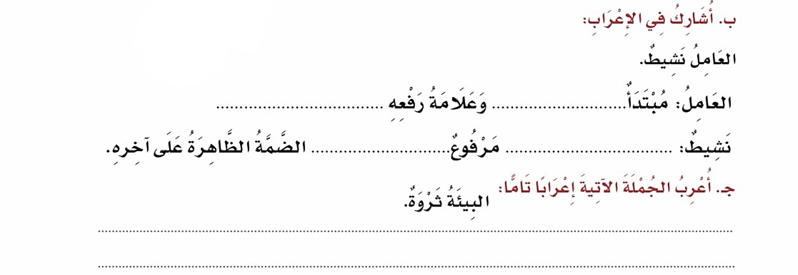
مهارة التطبيق
الضمة الظاهرة على آخره
مرفوع
وعلامة رفعه
خبر
ص 73
البيئة: مبتدأ مرفوع وعلامة رفعه الضمة الظاهرة على آخره
ثروة : خبر مرفوع وعلامة رفعه الضمة الظاهرة على آخره

Slide 13
استراتيجية التعلم
باللعب
ص 73

Slide 14
استراتيجية التعلم
باللعب
ص 73

Slide 15
مهارة التطبيق
الواجب المنزلي
واجب المنزلي
ص 74

Slide 16
مهارة التطبيق
الواجب المنزلي
واجب المنزلي
ص 74

Slide 17
من خلال شريط الذكريات
لنسترجع ما درسناه خلال الحصة
بطاقة خروج
مثلي بجملة مفيدة تحوي مبتدأ وخبر ؟
من خارج الكتاب

Slide 18
الواجب :
رقم 1 – 2
ص 74

